Slide 1
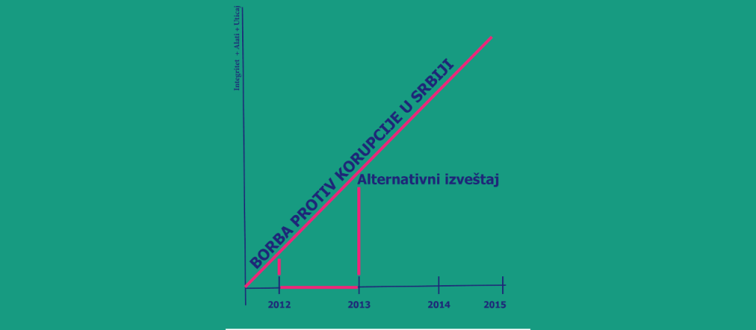


Slide 2
Šta je
Alternativni antikorupcijski izveštaj (AAI)?
Instrument monitoringa i evaluacije borbe protiv korupcije, odnosno:
  Integriteta (institucionalnog i personalnog) aktera u antikorupcijskoj zajednici;
  Alata i resursa dostupnih antikorupcijskoj zajednici;
  Uticaja i moći aktera u antikorupcijskoj zajednici na nivou društva.

Slide 3
Šta je borba protiv korupcije
Antikorupcija = Integritet + Alati + Uticaj
gde je:
INTEGRITET – pravno-institucionalna uređenost antikorupcijskih tela i organizacije -garant sprečavanja zloupotreba u borbi protiv korupcije
ALATI (eng. tools) – zakoni, institucije, znanja, kadrovi, materijalno-tehnički uslovi, svest i interesi na nivou društva - garant legalnosti i legitimnosti borbe protiv korupcije
UTICAJ – moć i autoritet antikorupcijskih tela - garant efektivnosti i efikasnosti borbe protiv korupcije

Slide 4
Faze u borbi protiv korupcije
Nulta faza
Faktor napredovanja | Lični integritet boraca protiv korupcije
Tribunska faza
Faktor napredovanja | Politička volja
Institucionalno-normativna faza
Faktor napredovanja | Integritet pravosuđa i antikorupcijskih institucija
Socijalizacijska faza

Slide 5
Fazna ocena
Ocena | Dominatno stanja borbe protiv korupcije | Faza
0 | Nema borbe protiv korupcije nema boraca protiv korupcije, stanje totalnih diktatura ili ratnih sukoba | Zarobljeni korupcijom
1- | Borci protiv korupcije se diskriminišu sa ciljem da se borba protiv korupcije učini nemogućom i/ili društveno nepoželjnim ponašanjem | Tribunska
1 | Borci protiv korupcije se tolerišu, odnosno destimulišu kroz mehanizme kooptiranja u korupciju
1+ | Borci protiv korupcije imaju jasan sistem integriteta, organizovani i uticajni u društvu na način da mogu da sprovedu efektivne akcije koje dovode do jačanja svesti i interesa o značaju borbe protiv korupcije , odnosno da sa se inicira procesuiranje slučajeva korupcije
2- | Usvojen pravni okvir, a antkorupcijska zajednica je neautomna i bez integriteta | Normativno-institucionalna
2 | Usvojen pravni okvir postoji antikorupcijska zajednica koja je izgradila mehanizme integriteta ali je neučinkovita, nepostoje adekvatni uslovi za rad
2+ | Usvojen pravni okvir, antikorupcijska zajednica izgradila mehanizme integriteta, antikorupcijska tela sama ili u saradnji sa ostalim antikorupcijskim akterima postupa u skladu sa zakonskim obavezama, vlast je nezainteresovana ili se suprostavlja borbi protiv korupcije
3- | Antikorupcijska zajednica sprovodi aktivnosti koje što rezultiraju otkrivanja, procesuiranja, sankcionisanja i pružanja podrške borcima protiv korupcije | Socijalizacijska
3 | Antikorupcijska zajednica sprovodi aktivnosti koje rezultiraju razvoju integriteta na nivou pojedinaca, institucija i profesija
3+ | Antikorupcijska zajednica sprovodi aktivnosti koje rezultiraju razvoju prevencije korupcije kroz stvaranje antikoruptivnog ambijenta
4 | Prestaje potreba za antikorupcijskim telima, integritet građana i institucije na nivou koji garantuje efikasno otkrivanje, sankcionisanje i društvenu osudu koruptivnog ponašanja | Slobodni od korupcije

Slide 6
Prepeke u borbi protiv korupcije
Sistemski nivo - nedovršena tranzicija usled koje nastaje:
Politički kapitalizam,
Politička dezorganizacija i latentna funkcionalnost političkih stranaka i institucija koja ugrožava i dovodi u pitanje funkcionalnost političkog delovanje,
Nizak nivo vladavine prava i politika nekažnjivosti kršenja zakona,
Zarobljenje institucije koje nisu u funkciji potreba klijenata,
Socijalizacija koruptivnog ponašanja.
Antikorupcijski nivo:
Nedovoljan kvalitet rada antikorupcijskih institucija koje se i same suočavaju sa neposedovanjem potrebnih uslova za rad što nije opravdanje za odsustvo proaktivnog pristupa u borbi protiv korupcije,
Personalizacija antikorupcijskih institucija i same borbe protiv korupcije.

Slide 7
Prepostavke za borbu protiv korupcije
Sistemski nivo:
Dovršetak tranzicije (preduzetnička ekonomija, vladavina prava, reforma javnog sektora i reforma institucija),
Izrada i implementacija Strategije društvenog razvoja.
Antikorupcijski nivo:
Unapređenje rada antikorupcijskih institucija i primena antikorupcijskih politika i zakona,
Unaprediti transparentnost u delu raspolaganja javnim sredstvima i resursima,
Unaprediti zaštitu uzbunjivača,
Unaprediti koordinaciju antikorupcijske zajednice,
Poboljšati rad policije, suda, tužilaštva i medija u delu kontrole i kažnjivosti.
Društveni nivo:
Jačanje integriteta na nivoi društva (privatni sektor, civilno društvo, mediji, političke partije, sindikati...),
Postojanje političke volje i konsenzusa kod političkih partija,
Unapređenje građanskog aktivizma i svesti,
Tranzicija od mehaničke ka organskoj formi društvene solidarnosti.

Slide 8
Preporuke
Uspostaviti sistem integriteta na nivou antikorupcijski tela. Konkretno, usvojiti normativna akta koji regulišu sukob interesa, kumulaciju i nespojivost funkcija i poslova kako za članove upravnih odbora, zatim rukovodioca i njihovih zamenika, tako i za zaposlene u antikorupcijskim telima i organima;
Promovisati proaktivan pristup u borbi protiv korupcije koji se ogleda u aktivnom, a ne restriktivnom tumačenju odredbi zakona kojim se regulišu nadležnosti konkretne antikorupcijske institucije. Konkretno, to znači da se antikorupcijska tela preduzimaju aktivnosti koje su van direktne nadležnosti, nisu protivzakonite, a doprinose borbi protiv korupcije. Ovo se posebno odnosi na unapređenje kažnjivosti koruptivnog ponašanja, odnosno podrške i zaštite uzbunivača sa fokusom na one koji ne mogu da ostvare svoja prava kao uzbunjivača;
Obezbediti efektivne mehanizme za primenu i praćenje rezultata preporuka antikorupcijskih tela, kako onih koji su izneti u godišnjim izveštajima antikorupcijskih tela, tako u izveštajima ili nekih drugim dokumentima koji su nastali na osnovu rada antikorupcijskih tela;

Slide 9
Preporuke
Napraviti analizu prednosti i nedostataka promene načina izbora članova Upravnog odbora Agencije za borbu protiv korupcije. Predlog je da se aktuelni „delegirajući“ model zameni “konkursnim” modelom koji bi imao jasne kriterijume koji bi se jasno i precizno bodovali i na osnovu bodovanja bi se napravila lista potencijanin članova Upravnog odbora koja bi bila predmet glasanja u skupštini Srbije;
Napraviti analizu prednosti i nedostataka promene načina izbora direktora Agencije za borbu protiv korupcije, način da kandidati mogu biti samo osobe koje rade u Agenciji za borbu protiv korupcije;
Učiniti rad Biroa za koordinaciju službama bezbednosti transparentnim prema izvornim antikorupcijskim institucijama na način što će na sastancima ovog organa kada je tema korupcija učestvovati predstavnici regulatornih tela Agencija za borbu protiv korupcije i Poverenika za slobodan pristup informacijama od javnog značaja i zaštitu podataka o ličnosti, kao i Savet za borbu protiv korupcije, što Zakon o osnovama uređenja službi bezbednosti u Republici Srbiji u članu 12 dozvoljava.

Slide 10
Ocena stanja - 2
Srbiju u tribunskoj fazi je pre svega “drži”, manjak rezultata u borbi protiv korupcije, a pre svega na nivou kažnjivosti, odnosno izraženo prisustvo kažnjivosti i diskriminacije onih koji se bore protiv korupcije.
S druge strane, Srbija je počela gradnju institucionalno-normativnog okvira za borbu protiv korupcije čime je zakoračila u sledeću fazu. Da bi sa obe noge bila u institucionalno-normativnoj fazi potrebno je da (novo)osnovane institucije sprovodeći zakon unaprede borbu protiv korupcije, pre svega kažnjivosti, ali i sopstvene resurse uključujući i integritet. Ovo pre svega važi za pravosuđe.
Imajući u vidu aktuelne skromne raspoložive resurse od antikorupcijske zajednice se očekuje proaktivan pristup u borbi protiv korupcije koji je pretpostavka održivosti borbe protiv korupcije.
Aktuelni pritisak i podrška koja postoji od strane međunarodne zajednice, tačnije EU, nije neograničena, a ako bi bila predugo prisutna mogla bi da stvari zavisnost borbe protiv korupcije u Srbiji od okruženja.

Slide 11
Antikorupcijski mehanizmi
Dijagnostifikovanje (istraživanje, istrage, istraživačko novinarstvo);
Normiranje (izrada i primena strateških, zakonskih, podzakonskih i etičkih akata);
Institucionalizacija (izgradnja institucija);
Sankcionisanje (zakonsko i etičko sankcionisanje);
Edukacija i informisanje (povećanje znanja i antikoruptivnog aktivizma);
Podrška borcima protiv korupcije i žrtvama (pravna, medijska, psihosocijalna podrška žrtvama korupcije i uzbunjivačima);
Monitoring i evaluacija korupcije i borbe protiv korupcije .

Slide 12
Skala ocene za antikorupcijske mehanizme
Vrednost ocene | Opsi značenja ocene
10 | Postoji uz trend proaktivno postupanja/inovacija
9 | Postoji uz trend unapređenja
8 | Postoji na nivou propisanog i/ili prethodnog
7 | Postoji na nivou propisanog i/ili prethodnog, postoji potreba unapređenja
6 | Postoji uz podršku i/ili pritisak
5 | Postoji uz trend smanjenja/umanjenja
4 | Postoji, ali uz konflikte i tendenciju onemogućavanja do ukidanja
3 | Postoji ali ima kontra efekte na borbu protiv korupcije/zloupotebljava se
2 | Ne postoji

Slide 13
Mehnizmi za borbu protiv korupcije

Slide 15
Samoevalucija antikorupcijske zajednice - indikatori
Zakonitost – postupaju u skladu sa zakonom;
Doslednost/nepristrasnost - postupaju u skladu sa propisima i procedurama u relativno sličnim i istim slučajevima;
Efikasnost – postupaju na način da zakonske obaveze sprovodi u relevantnom vremenskom periodu;
Blagovremenost – deluju na adekvatan način i u pravo vreme;
Autoritativnost – postupanje (aktivnosti i odluke) se ne dovodi u pitanje po pitanju stručnosti;
Autonomnost – postupaju u skladu sa pravnim aktima i svojim planovima rada;
Efektivnost – imaju relevantne rezultate u borbi protiv korupcije.

Slide 16
Samoevalucija antikorupcijske zajednice

Slide 17
Samoevalucija antikorupcijske zajednice

Slide 18
Biro za društvena istraživanja (BIRODI) www.birodi.rs
Hvala na pažnji.

